Slide 1
核磁共振波谱
（ Nuclear Magnetic Resonance Spectroscopy，NMR）

Slide 2
概 述
核磁共振是指处于外磁场中的物质原子核系统受到相应频率（兆赫数量级的射频）的电磁波作用时，在其磁能级之间发生的共振跃迁现象。
检测电磁波被吸收的情况就可得到核磁共振波谱。根据波谱图上共振峰的位置、强度和精细结构可以研究分子结构。

Slide 3
核磁共振波谱
第一节 核磁共振波谱的基本原理
第二节 核磁共振氢谱
第三节 核磁共振碳谱
第四节 二维核磁共振波谱

Slide 4
第一节 核磁共振波谱的基本原理
一、核磁共振现象的产生
二、化学位移
三、自旋－自旋耦合

Slide 5
一、核磁共振现象的产生
1.原子核的基本属性
1）原子核的自旋 原子核的自旋运动与自旋量子数I相关，I=0的原子核，无自旋运动；I≠0的核有自旋运动。
表１ 各种核的自旋量子数
质量数 | 质子数 | 中子数 | 自旋量子数I | 典型核
偶数 | 偶数 | 偶数 | ０ | ¹²C, ¹⁶O
偶数 | 奇数 | 奇数 | n/2(n=2,4,…) | ²H,¹⁴N
奇数 | 偶数 奇数 | 奇数 偶数 | n/2(n=1,3,5…) | ¹H,¹³C,¹⁹F,³¹P,¹⁵N

Slide 6
第二、三类原子核分为两种情况
Ｉ＝1/2的原子核：¹H，¹³C，¹⁹F，³¹P
电荷均匀分布于原子核表面，是核磁共振研究的主要对象；
Ｉ>1/2的原子核
电荷在原子核表面分布不均匀，共振吸收复杂，研究应用较少

Slide 7


2）自旋角动量P
（5-1）
P是一个是矢量，在直角坐标系Z轴上的分量P_{z}由下式决定：
（5-2）
m是原子核的磁量子数，m可取I,I-1,I-2…-I,共取2I+1个不连续的值。

Slide 8


3) 原子核的磁矩μ
（5-3）
g_{N}是朗德因子；e为核所带的电荷数;
m_{p}为核的质量；µ_{N}为核磁子
μ是一个是矢量，在直角坐标系Z轴上的分量μ_{z}由下式决定：
（5-4）

Slide 9
4) 原子核的旋磁比γ
原子核的旋磁比γ＝μ／P为一常数，是原子核的基本属性，与核的质量、所带电荷以及朗得因子有关。
不同的原子核的γ不同，γ越大，核的磁性越强，在核磁共振中越容易检测。
¹H γ ＝26.752×10⁷ T⁻¹·S⁻¹
¹³C γ ＝6.728×10⁷ T⁻¹·S⁻¹
（T⎯特斯拉，磁场强度的单位，S⎯秒）

Slide 10
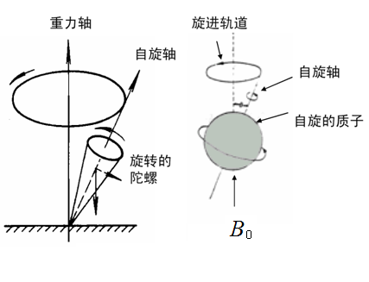
2.磁性核在外磁场中（B₀)中的行为
若I≠0的磁性核处于外磁场B₀中产生以下现象：
1）原子核的进动
磁性核受到磁场力的作用围绕外磁场方向作旋转运动，同时保持本身的自转。这种运动方式称为进动或拉摩进动。
进动频率v表示为：
（5-5）

Slide 11
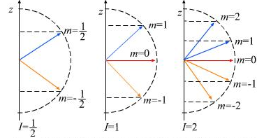
2) 原子核的取向和能级分裂
自旋核在外磁场中定向排列(取向)
核的取向是空间方向量子化的，取决于磁量子数m的取值（m可取I,I-1,I-2…-I,共取2I+1个不连续的值）。

Slide 12
处于B₀ 中磁核的能量
设B₀ 的方向与Z轴重合，核磁矩μ 与B₀ 间的夹角为θ，
则磁核的能量为：
（5-6）

Slide 13
现以I=1/2的核为例进行讨论：
取向为m=+1/2的核，磁矩方向与B₀方向一致，其能量为：
E_{＋1/2}=-hmγB₀/2π=-hγB₀/4π
（5-7）
取向为m=-1/2的核，磁矩方向与B₀方向相反，其能量为：
E_{-1/2} =-hmγB₀/2π=hγB₀/4π
（5-8）
磁核的两种不同取向代表两个不同的能级， m=+1/2，核处于低能级，m=－1/2，核处于高能级

Slide 14
（5-8）
ΔE与B₀ 成正比，当B₀ 为零时，两个能级是简并的。

Slide 15
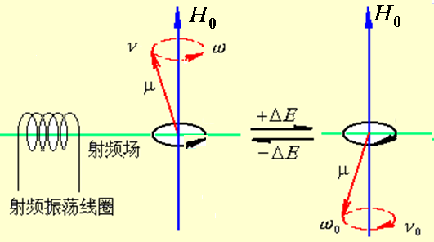
3. 核磁共振产生的条件
a.原子核自旋量子数I≠0
b.外磁场 简并的能级分裂为2I+1个能级，核磁能级跃迁选律为⊿m =±1,m为磁量子数
c.电磁波 电磁波能量等于相邻磁能级的能量差
被吸收的电磁波频率
v=⊿E/h=γB₀/2π
（5-9）

Slide 16
讨论共振条件：
v=⊿E/h=γB₀/2π
（5-9）
对于同一种核，γ为定值，共振频率ν 随B₀发生变化
¹H： B₀ = 1.41 T 时， 共振频率ν = 60 MHz
B₀ = 2.35 T 时， 共振频率 ν =100 MHz
不同原子核γ不同，相同磁场强度B₀，共振频率ν不同
如：B₀ = 2.35T,
¹H 100MHz, ¹³C 25 MHz

Slide 17
几种常见核磁共振波谱：
核磁共振氢谱：¹H NMR
核磁共振碳谱: ¹³C NMR
核磁共振氟谱：¹⁹F NMR
核磁共振磷谱：³¹P NMR

Slide 18
4. 弛豫
受激吸收和发射同时发生，且有相同的几率。如果高低能级上的粒子数相同，便观察不到净吸收信号。
平衡状态:
（5-10）
Boltzmann 分布表明，在通常情况下低能级上的粒子数比高能级上的粒子数多。

Slide 19
在60 MHz的NMR仪器(B₀＝1.41T，温度为300K)中，
在核磁共振条件下，处于低能级的原子核数只占极微的优势。
饱和 在电磁波持续作用下原子核吸收能量不断由低能级跃迁到高能级，这个微弱的优势很快会消失，最后导致观察不到NMR信号。

Slide 20
为了能持续检测到核磁共振信号，必须保持低能级上的原子核数目始终多于高能级；
高能级上的粒子回到低能级的途径：
自发辐射 自发辐射的几率与ΔE成正比，在NMR中很小
弛豫 粒子从激发态回到Boltzmann平衡的过程

Slide 21
弛豫过程分为两类：
自旋-晶格弛豫
自旋-自旋弛豫

Slide 22
自旋-晶格弛豫
自旋核与周围分子（固体的晶格，液体则是周围的同类分子或溶剂分子）交换能量的过程称为自旋-晶格弛豫，又称为纵向弛豫。
纵向弛豫的结果是高能级的核数目减少，就整个自旋体系来说，总能量下降。

Slide 23
自旋-晶格弛豫
纵向弛豫过程所经历的时间用T₁表示， T₁ 愈小、纵向弛豫过程的效率愈高，愈有利于核磁共振信号的测定。
一般液体及气体样品的T1 很小，仅几秒钟。固体样品T1 很大，有的甚至需要几小时。因此测定核磁共振谱时一般多采用液体试样。

Slide 24
自旋-自旋弛豫
核与核之间进行能量交换的过程称为自旋-自旋弛豫，也称为横向弛豫。
自旋-自旋弛豫过程只是完成了同种磁核取向和进动方向的交换，各种能级的核数目不变，系统的总能量不变,对恢复Boltzmann 平衡没有贡献。

Slide 25
自旋-自旋弛豫
横向弛豫过程所需时间以T₂表示，一般的气体及液体样品T₂ 为1 秒左右。固体及粘度大的液体试样T₂ 很小，只有10⁻⁵-10⁻⁴秒。

Slide 26
影响NMR谱线宽度的因素
核在高能级上的平均寿命T取决于横向弛豫时间。
谱线宽度与T成反比，固体样品的T₂很小，所以谱线很宽。因此，常规的NMR 测定，需将固体样品配制成溶液后进行。

